Slide 2
Intensité, tension, masse, résistance
Le courant électrique se déplace selon un sens de circulation. Un générateur électrique, par exemple une pile, produit un courant. Et bien ce courant va circuler du pôle positif vers le pôle négatif de la pile si, et seulement si, ces deux pôles sont reliés entre eux par un fil métallique ou un autre conducteur. C’est que l’on appelle le sens conventionnel du courant. On note le courant par une flèche qui indique le sens conventionnel de circulation du courant
Intensité:
L’intensité du courant est la vitesse à laquelle circule ce courant. Tandis que le courant est un déplacement ordonné de charges électriques. Voilà un point à ne pas confondre.
On mesure la vitesse du courant, appelée intensité, en Ampères (noté A) avec un Ampèremètre. En général, en électronique de faible puissance, on utilise principalement le milli-Ampère (mA) et le micro-Ampère (µA), mais jamais bien au-delà. C’est tout ce qu’il faut savoir sur le courant, pour l’instant.

Slide 3
Intensité, tension, masse, résistance
Tension:
Autant le courant se déplace, ou du moins est un déplacement de charges électriques, autant la tension est quelque chose de statique. Pour bien définir ce qu’est la tension, sachez qu’on la compare à la pression d’un fluide. Par exemple, lorsque vous arrosez votre jardin (ou une plante, comme vous préférez) avec un tuyau d’arrosage, eh bien dans ce tuyau, il y a une certaine pression exercée par l’eau fournie par le robinet. Cette pression permet le déplacement de l’eau dans le tuyau, donc crée un courant. Mais si la pression n’est pas assez forte, le courant ne sera lui non plus pas assez fort. Pour preuve, vous n’avez qu’à pincer le tuyau pour constater que le courant ne circule plus. On appelle ce "phénomène de pression"

Slide 4

Intensité, tension, masse, résistance
La masse
La masse est, en électronique, un point de référence.
Notion de référentiel
Quand on prend une mesure, en général, on la prend entre deux points bien définis. Par exemple, si vous vous mesurez, vous prenez la mesure de la plante de vos pieds jusqu’au sommet de votre tête. Si vous prenez la plante de vos pieds pour référence (c’est-à-dire le chiffre zéro inscrit sur le mètre), vous lirez 1m70 (par exemple). Si vous inversez, non pas la tête, mais le mètre et que le chiffre zéro de celui-ci se retrouve donc au sommet de votre tête, vous serez obligé de lire la mesure à -1m70. Eh bien, ce chiffre zéro est la référence qui vous permet de vous mesurer. En électronique, cette référence existe, on l’appelle la masse.
Qu’est ce que c’est ?
La masse, c’est un référentiel. En électronique, on voit la masse d’un montage comme étant le zéro Volt (0V). C’est le point qui permet de mesurer une bonne partie des tensions présentes dans un montage.
Représentation et notation
Elle se représente par ce symbole, sur un schéma électronique :
Elle est présente sur la carte que l’on va utiliser sous un autre nom : GND. GND est une abréviation du terme anglais "Ground" qui veut dire terre/sol. Donc, pour nous et tous les montages que l’on réalisera, ce sera le point de référence pour la mesure des tensions présentes sur nos circuits et le zéro Volt de tous nos circuits.

Slide 5


Intensité, tension, masse, résistance
La résistance
C’est le composant le plus utilisé en électronique. Sa principale fonction est de réduire l’intensité du courant. Ce composant se présente sous la forme d’un petit boitier fait de divers matériaux et repéré par des anneaux de couleur indiquant la valeur de la résistance
Loi d’ohm: en général, on retient mieux la formule sous cette forme : U=R×I

Slide 6
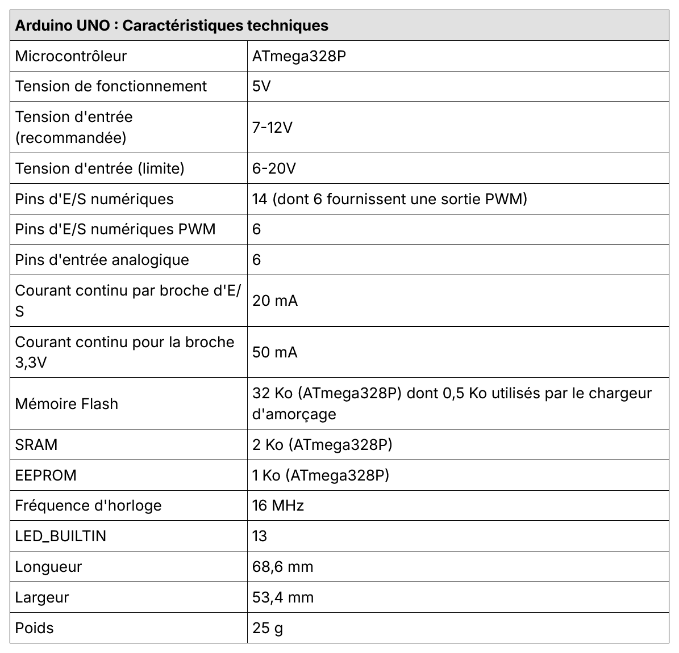
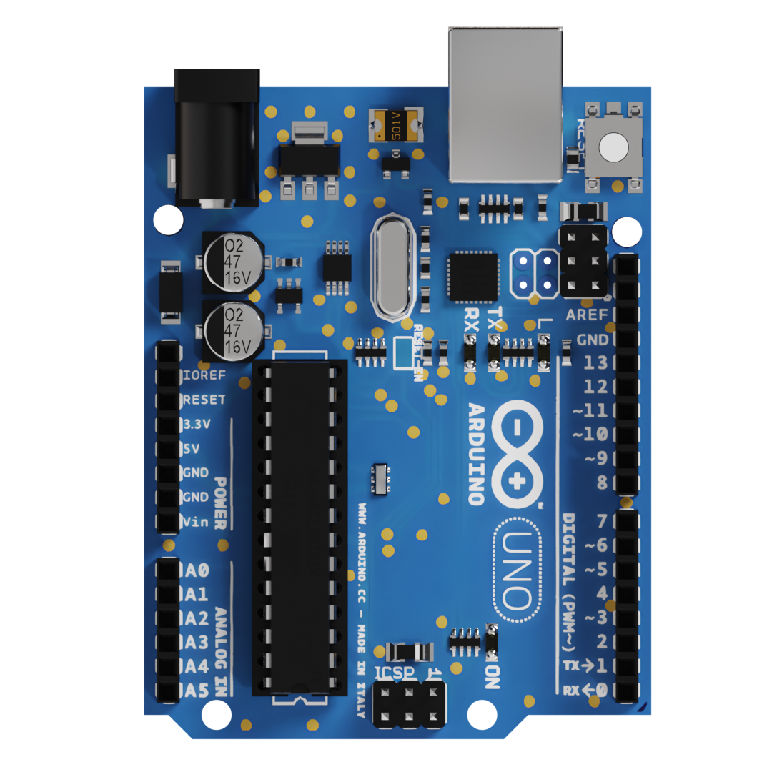
Arduino

Slide 7
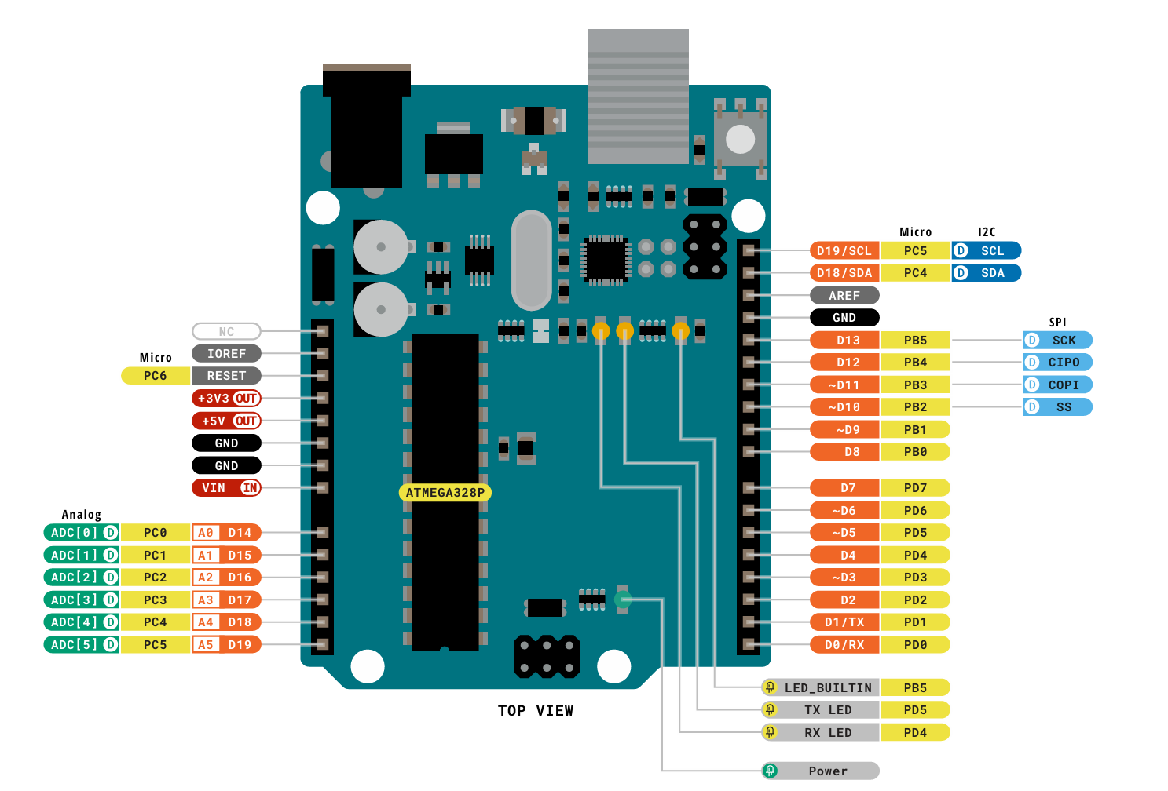
Arduino

Slide 8
Entrées-Sorties
Broches analogiques
Broches numériques
Broches numériques PWM : pulse width modulartion. De 0 à 255. On fixe le rapport cyclique avec la fonction analogWrite(0 à 255)

Slide 9
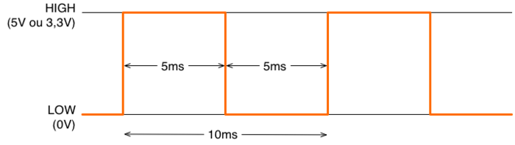
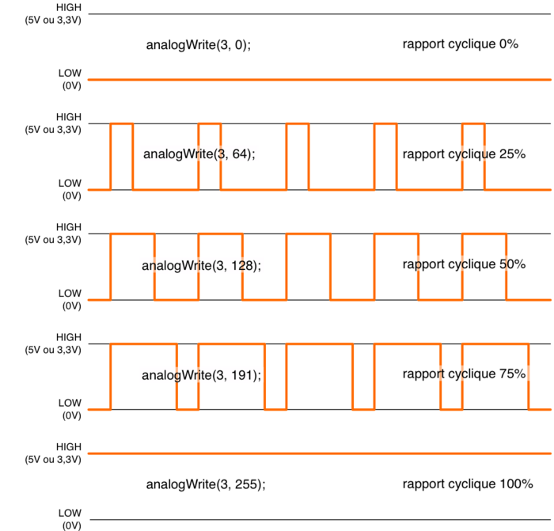
SORTIES PWM
Prenons par exemple une période de 10ms, soit une fréquence de 100Hz.
Si la DEL est allumée pendant 5ms et éteinte pendant 5ms, comme sur la figure ci-contre,
l’impression sera une luminosité de 50% de la luminosité maximum.

Slide 10
Le microcontrôleur
le microcontrôleur est un composant électronique programmable. On le programme par le biais d’un ordinateur grâce à un langage informatique, souvent propre au type de microcontrôleur utilisé.
Composition des éléments internes d’un micro-contrôleur
Un microcontrôleur est constitué par un ensemble d’éléments qui ont chacun une fonction bien déterminée. Il est en fait composé des mêmes éléments que sur la carte mère d’un ordinateur.
La mémoire
La mémoire du microcontrôleur sert à plusieurs choses. On peut aisément citer le stockage du programme et de données autres que le programme. Il existe cinq types de mémoire :
La mémoire Flash : c’est celle qui contiendra le programme à exécuter (celui que vous allez créer !). Cette mémoire est effaçable et réinscriptible (c’est la même que celle d’une clé USB par exemple).
RAM : c’est la mémoire dite "vive", elle va contenir les variables de votre programme. Elle est dite "volatile" car elle s’efface si on coupe l’alimentation du micro-contrôleur (comme sur un ordinateur).
EEPROM : c’est le "disque dur" du microcontrôleur. Vous pourrez y enregistrer des infos qui ont besoin de survivre dans le temps, même si la carte doit être arrêtée et coupée de son alimentation. Cette mémoire ne s’efface pas lorsque l’on éteint le microcontrôleur ou lorsqu’on le reprogramme.
Les registres : c’est un type particulier de mémoire utilisé par le processeur. Nous n’en parlerons pas tout de suite.
La mémoire cache : c’est une mémoire qui fait la liaison entre les registres et la RAM. Nous n’en parlerons également pas tout de suite.

Slide 11
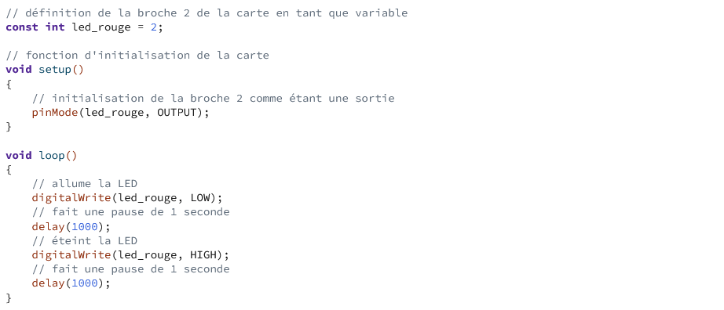
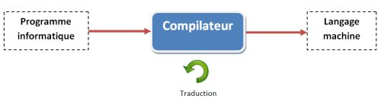
Carte programmable
IDE
programme
compilation

Slide 12
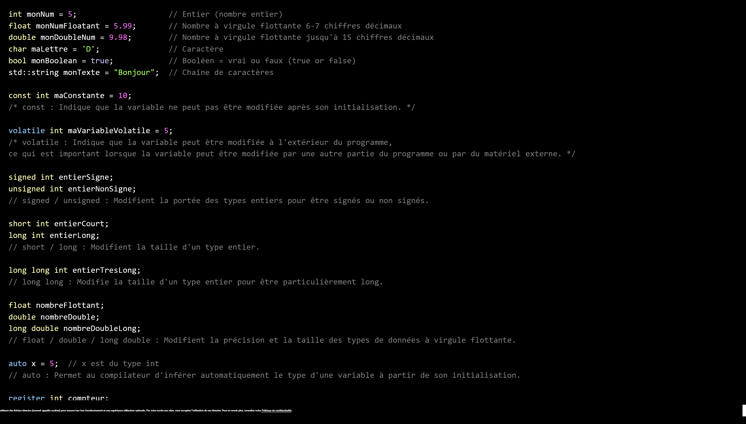
Types de données

Slide 13
Composants d’un programme
Fonctions : Créez des fonctions pour organiser votre code en blocs réutilisables. Chaque programme Arduino doit contenir au moins deux fonctions : setup() et loop().
setup() : Cette fonction est exécutée une fois au démarrage de la carte Arduino. Elle est généralement utilisée pour configurer les broches et les paramètres initiaux.
loop() : Cette fonction est exécutée en boucle après que setup() est terminé. C'est là que vous placez le code qui sera exécuté en permanence.
Boucles : Utilisez des boucles for, while ou do-while pour répéter des actions.
Conditions : Utilisez des instructions if, else if et else pour prendre des décisions dans votre code.
Commentaires : Utilisez des commentaires (// pour des commentaires en ligne et /* ... */ pour des commentaires multilignes) pour documenter votre code.

Slide 14
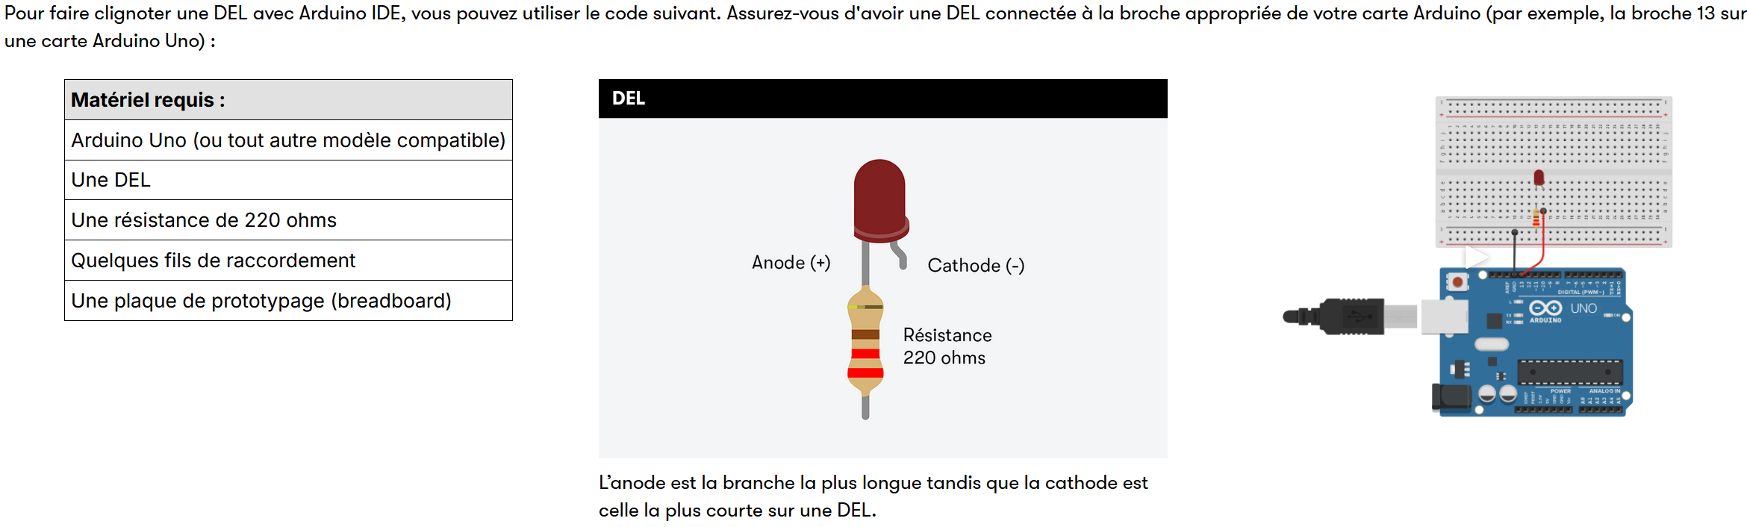

Slide 15
Programmation - example

Slide 16

Compilation, téléversement et déboggage
Compiler le code
Téléversement
Avant de téléverser votre code, assurez-vous d’éteindre la carte si elle est alimentée par une source externe.
Appuyez sur le bouton « Téléverser » pour compiler et charger votre code sur la carte Arduino.
Débogage
Utilisez le moniteur série de l'IDE pour afficher des messages de débogage.

